Slide 1
4조
메뉴 추천
프로그램
20163240 조영문 20163265 유하영
20153182 유한규 20193019 이상미

Slide 2
목차
프로젝트 개요
기술적 프로세스
개발 규모 산정
프로젝트 목적
시장분석
주요 일정
프로젝트 조직
개발 생명주기 모델
개발 방법론 및 도구 선정
WBS
상세 일정
프로젝트 규모 산정
마일스톤 및 일정 계획

Slide 3




프로젝트 개요
구현 환경 : Windows 10, Oracle, JDK 1.8 개발 언어 : JAVA 개발 도구 : Eclipse
프로젝트 목적
사용자가 보다 편리하게 음식 메뉴를 선정할 수 있는 프로그램
음식 추천 기능을 통한 빠른 메뉴 선정 & 메뉴와 관련된 주변 음식점 정보 제공

Slide 4




시장분석
랜덤 메뉴 추천
근처 식당 추천
어플 오작동이 많음
단순 랜덤 추천
주변 식당 랜덤 뽑기
랜덤 메뉴 추천
선택 메뉴 식당 정보
나만의 랜덤 리스트
메뉴 다중 선택 후 랜덤 추천
메뉴 월드컵
질문을 통한 추천
Notes:
어플 기능에 따라 이용자들의 만족도는 천차만별.
만족도가 낮은 어플 = 단순히 메뉴를 랜덤으로 추천만 함 & 어플의 오작동
만족도가 높은 어플 = 다양한 기능
우리 프로젝트는 단순 랜덤 추천뿐만 아닌, 차별성 있는 기능들을 두어 이용자들의 만족도를 높일 수 있게 할 것이다.

Slide 5
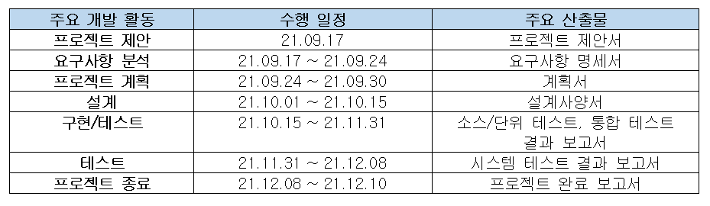
프로젝트 주요 일정
프로젝트 조직
조영문
유하영
유한규
이상미
클라이언트 코딩
프로젝트 관리
서버 코딩
DB 구축
테스트
클라이언트 코딩
테스트
서버 코딩
테스트

Slide 6
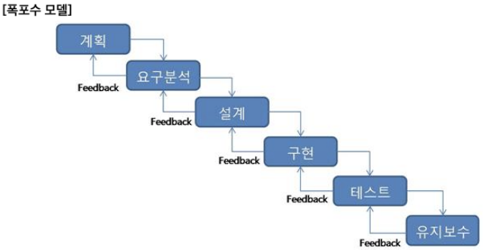

기술적 프로세스
01
프로젝트 생명주기
폭포수 모델
02
개발 방법론
UML
Notes:
프로젝트의 생명 주기와 개발 방법론은 각각 피드백이 있는 폭포수 모델과 객체지향 방법인 UML을 사용한다.
-> 프로젝트 개발 언어가 객체지향 언어인 자바이기에 메소드와 속성이 결합한 객체를 표현하기에 적합하다.

Slide 7
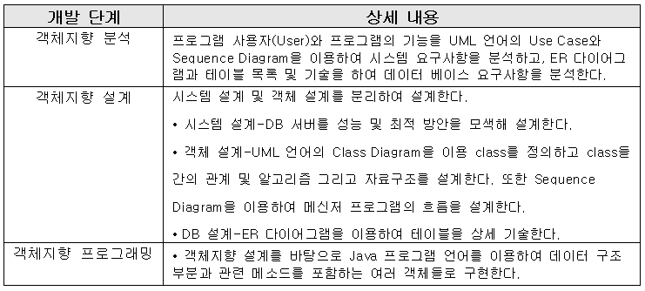
객체지향 개발 방법론 절차
계획 - 설계 - 개발 - 테스트 - 검토(피드백) 순으로 반복적 진행

Slide 8
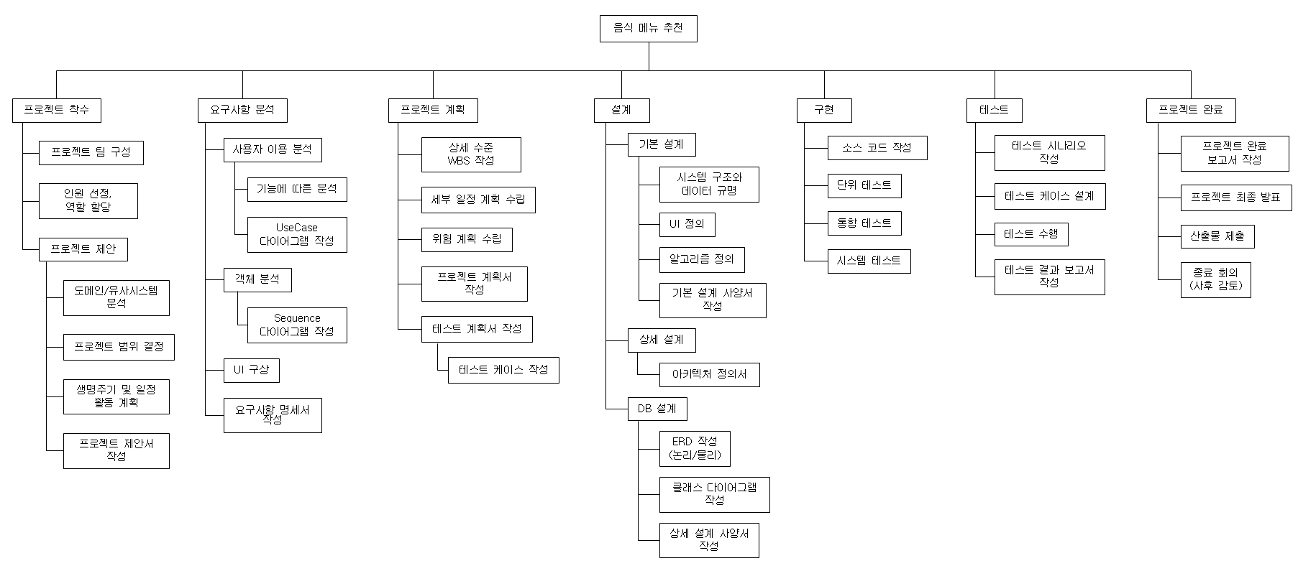
개발 규모 산정
WBS

Slide 9
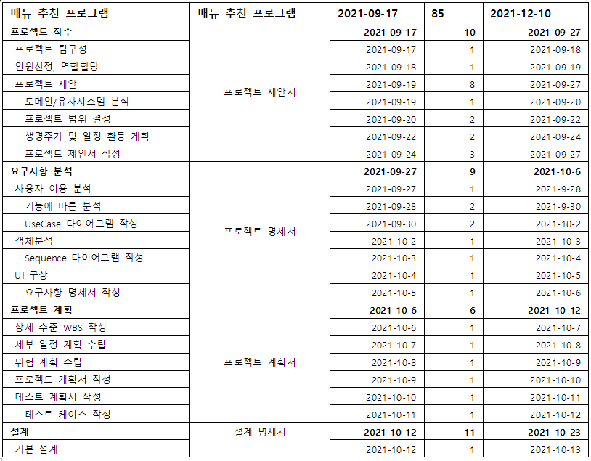
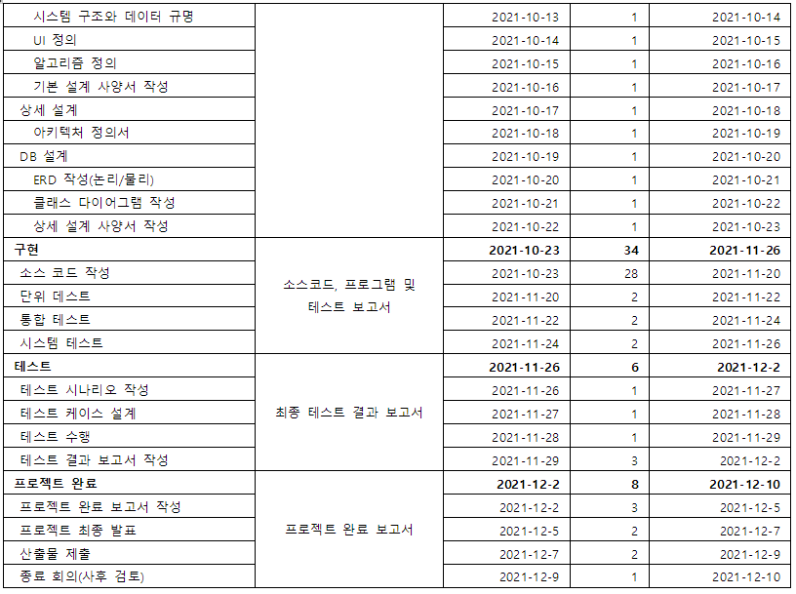
개발 규모 산정
상세 일정

Slide 10
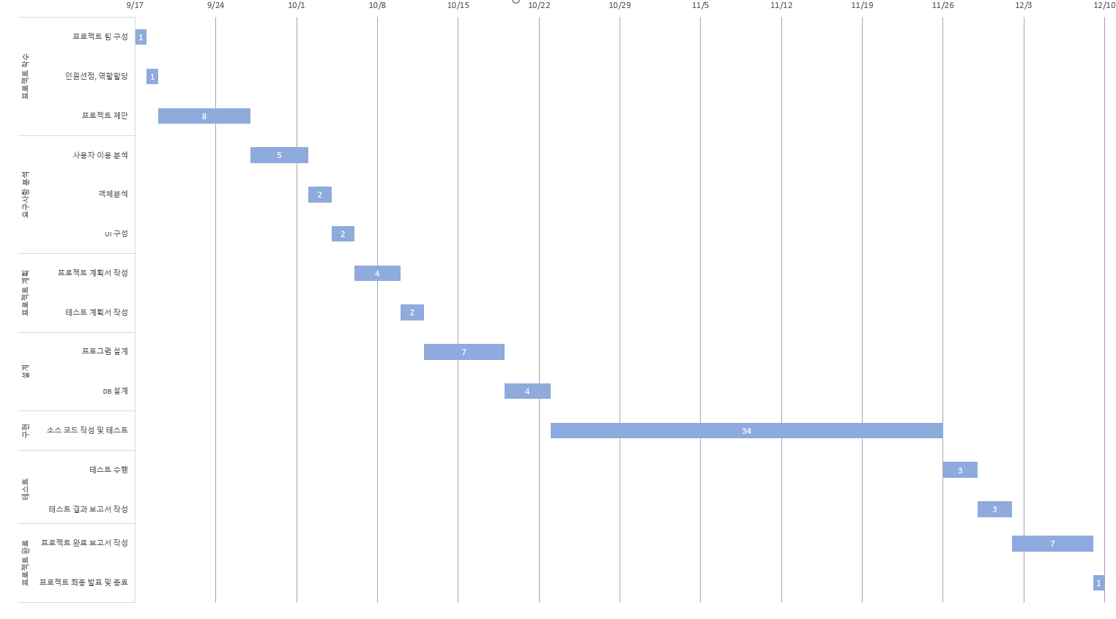
개발 규모 산정
간트 차트

Slide 11
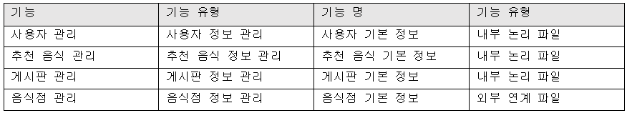
프로젝트 규모 산정
간이 기능 점수법
데이터 기능 점수
데이터 기능 점수 = (ILF 개수 * 7.5) + (EIF 개수 * 5.4)
= (3 * 7.5) + (1 * 5.4)
= 22.5 + 5.4
= 27.9

Slide 12
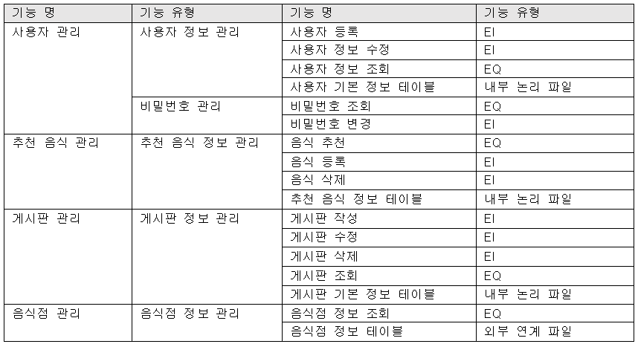
프로젝트 규모 산정
트랜잭션 기능 점수
트랜잭션 기능 점수 = (EI 개수 * 4.0) + (EO 개수 * 5.2) + (EQ 개수 * 3.9)
= (8 * 4.0) + (0 * 5.2) + (5 * 3.9)
= 32 + 0 + 19.5 = 51.5

Slide 13
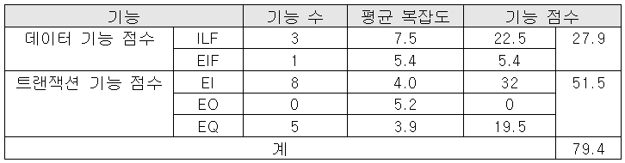
프로젝트 규모 산정
미조정 기능 점수 계산
미조정 기능 점수 계산 = 데이터 기능 점수 + 트랜잭션 기능 점수
Notes:
데이터 기능 점수와 트랜잭션 기능 점수의 합계인 미조정 기능 점수

Slide 14
프로젝트 규모 산정
보정 전 개발 원가
단계 | 분석 | 설계 | 구현 | 테스트 | 합계
평균 복잡도 가중치 | 0.19 | 0.24 | 0.32 | 0.25 | 1.00
단가 | 98,648원 | 124,609원 | 166,145원 | 129,801원 | 519,203원
= 미조정 기능 점수 * 기능 점수당 단가
-> 79.4 * 519,203 = 41,224,718.2
보정 후 개발 원가
= 보정 전 개발 원가
* (규모 보정 계수 * 어플리케이션 보정 계수 * 언어 보정 계수 * 품질/특성 보정 계수)
-> 41,224,718.2 * (0.65 * 1.0 * 1.2 * 1.0)
= 32,155,280.196

Slide 15
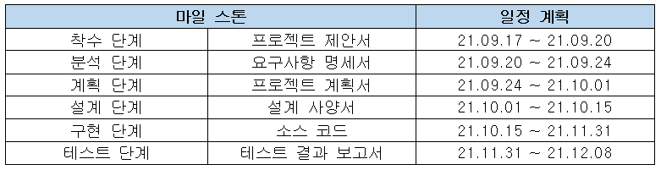
마일 스톤 및 일정 계획

Slide 16
Thanks

